Slide 1
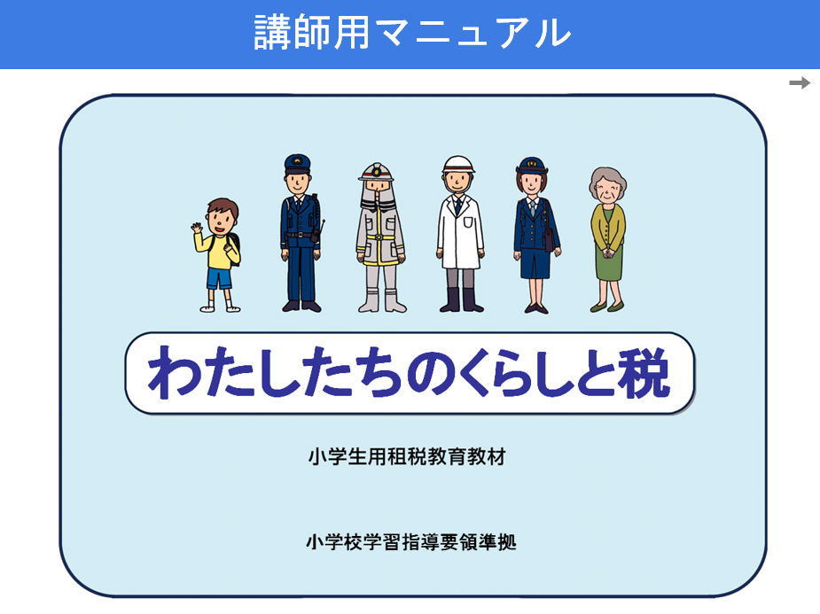

講師用マニュアル

Slide 2
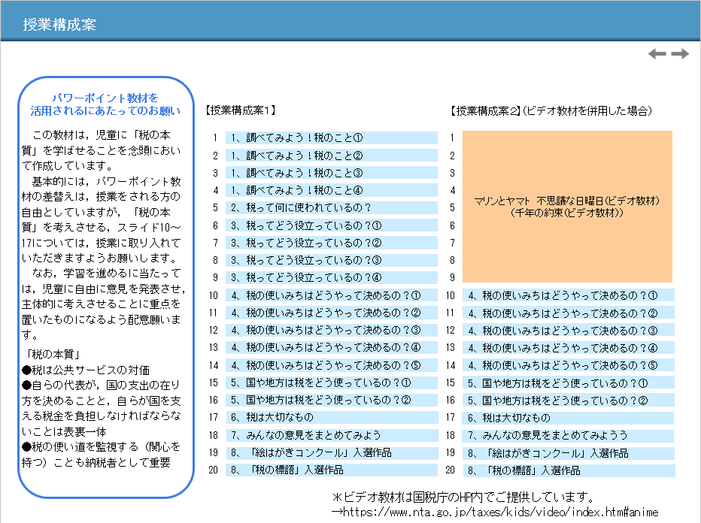
授業構成案
パワーポイント教材を
活用されるにあたってのお願い
【授業構成案１】
【授業構成案２】（ビデオ教材を併用した場合）
この教材は，児童に「税の本質」を学ばせることを念頭において作成しています。
基本的には，パワーポイント教材の差替えは，授業をされる方の自由としていますが，「税の本質」を考えさせる，スライド10～17については，授業に取り入れていただきますようお願いします。
なお，学習を進めるに当たっては，児童に自由に意見を発表させ，主体的に考えさせることに重点を置いたものになるよう配意願います。
1
2
3
4
5
6
7
8
9
10
11
12
13
14
15
16
17
18
19
20
1、調べてみよう！税のこと①
1、調べてみよう！税のこと②
1、調べてみよう！税のこと③
1、調べてみよう！税のこと④
2、税って何に使われているの？
3、税ってどう役立っているの？①
3、税ってどう役立っているの？②
3、税ってどう役立っているの？③
3、税ってどう役立っているの？④
4、税の使いみちはどうやって決めるの？①
4、税の使いみちはどうやって決めるの？②
4、税の使いみちはどうやって決めるの？③
4、税の使いみちはどうやって決めるの？④
4、税の使いみちはどうやって決めるの？⑤
5、国や地方は税をどう使っているの？①
5、国や地方は税をどう使っているの？②
6、税は大切なもの
7、みんなの意見をまとめてみよう
8、「絵はがきコンクール」入選作品
8、「税の標語」入選作品
1
2
3
4
5
6
7
8
9
10
11
12
13
14
15
16
17
18
19
20
マリンとヤマト 不思議な日曜日（ビデオ教材）
（千年の約束（ビデオ教材））
4、税の使いみちはどうやって決めるの？①
4、税の使いみちはどうやって決めるの？②
4、税の使いみちはどうやって決めるの？③
4、税の使いみちはどうやって決めるの？④
4、税の使いみちはどうやって決めるの？⑤
5、国や地方は税をどう使っているの？①
5、国や地方は税をどう使っているの？②
6、税は大切なもの
7、みんなの意見をまとめてみようう
8、「絵はがきコンクール」入選作品
8、「税の標語」入選作品
「税の本質」
●税は公共サービスの対価
●自らの代表が，国の支出の在り方を決めることと，自らが国を支える税金を負担しなければならないことは表裏一体
●税の使い道を監視する（関心を持つ）ことも納税者として重要
＊ビデオ教材は国税庁のHP内でご提供しています。
→https://www.nta.go.jp/taxes/kids/video/index.htm#anime

Slide 3
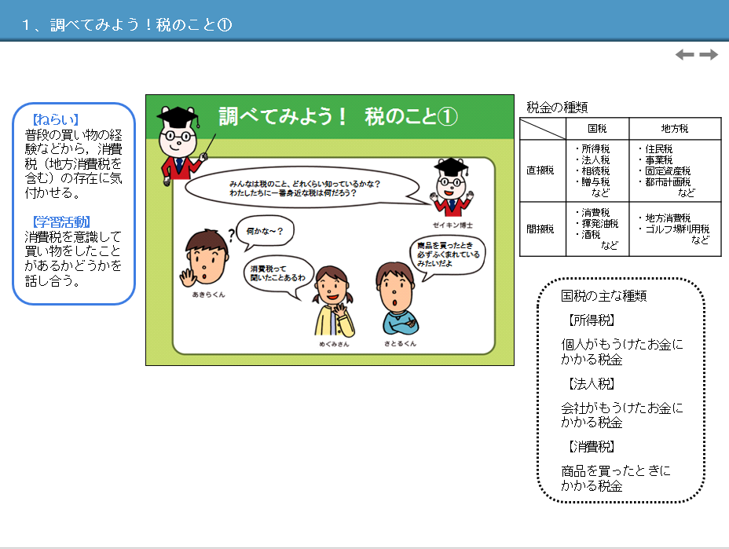
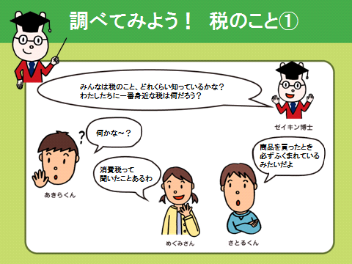
１、調べてみよう！税のこと①
税金の種類
【ねらい】
普段の買い物の経験などから，消費税（地方消費税を含む）の存在に気付かせる。
【学習活動】
消費税を意識して買い物をしたことがあるかどうかを話し合う。
 | 国税 | 地方税
直接税 | ・所得税 ・法人税 ・相続税 ・贈与税 など | ・住民税 ・事業税 ・固定資産税 ・都市計画税 など
間接税 | ・消費税 ・揮発油税 ・酒税 など | ・地方消費税 ・ゴルフ場利用税 など
国税の主な種類
【所得税】
個人がもうけたお金にかかる税金
【法人税】
会社がもうけたお金にかかる税金
【消費税】
商品を買ったときに
かかる税金

Slide 4
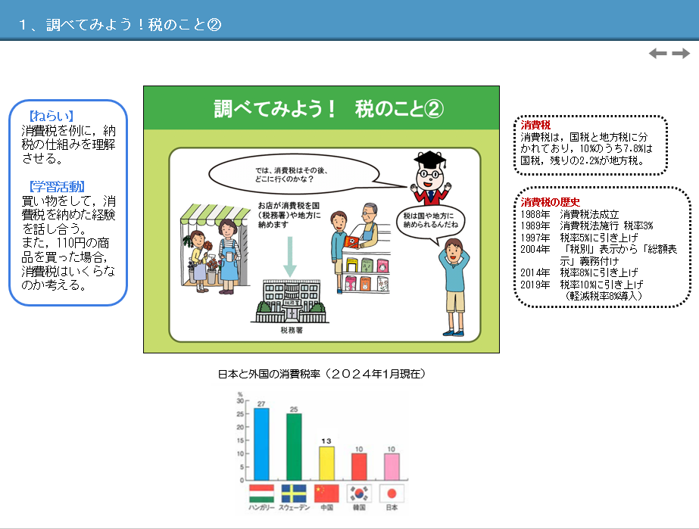
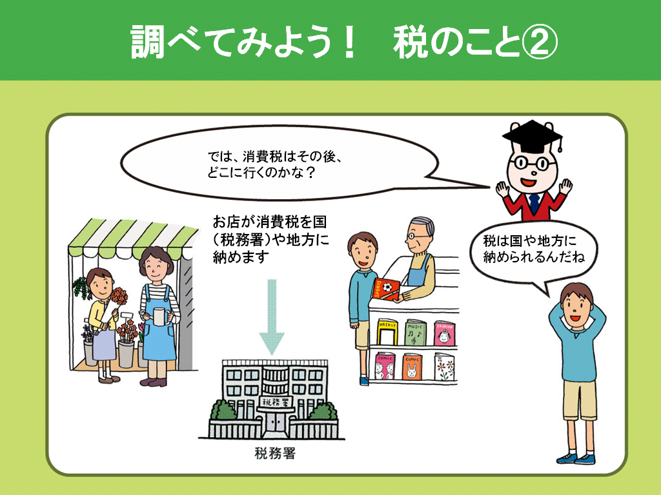
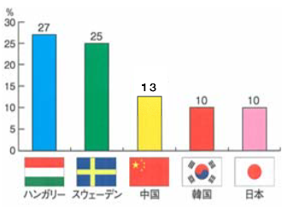
１、調べてみよう！税のこと②
【ねらい】
消費税を例に，納税の仕組みを理解させる。
【学習活動】
買い物をして，消費税を納めた経験を話し合う。
また，110円の商品を買った場合，消費税はいくらなのか考える。
消費税
消費税は，国税と地方税に分かれており，10%のうち7.8%は国税，残りの2.2%が地方税。
消費税の歴史
1988年 消費税法成立
1989年 消費税法施行 税率3%
1997年 税率5%に引き上げ
2004年 「税別」表示から「総額表
示」義務付け
2014年 税率8%に引き上げ
2019年 税率10%に引き上げ
（軽減税率8%導入）
日本と外国の消費税率（２０２４年1月現在）

Slide 5
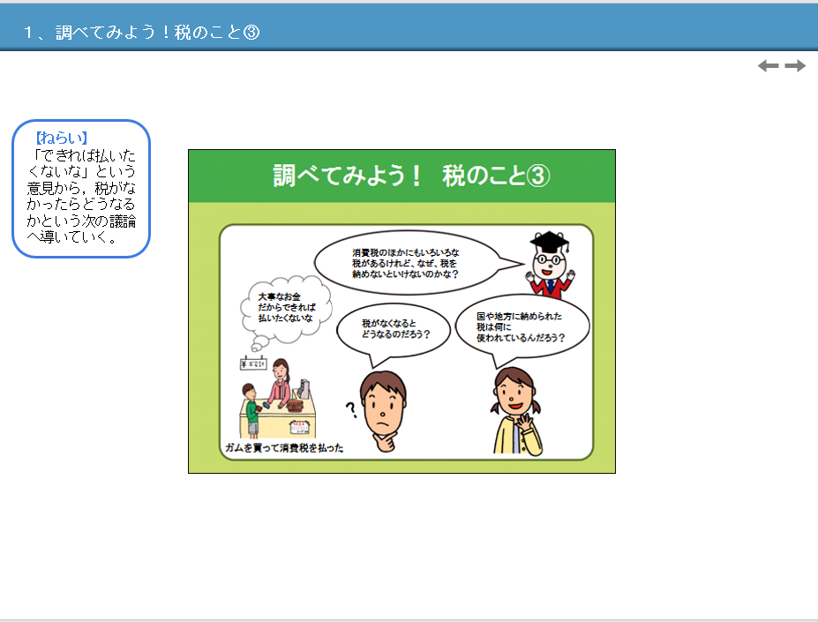
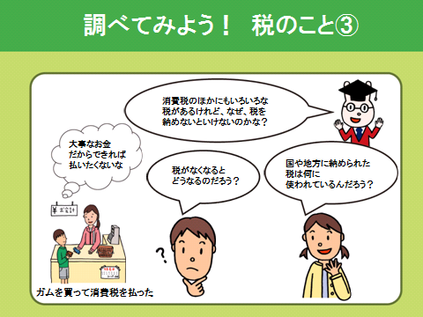
１、調べてみよう！税のこと③
【ねらい】
「できれば払いたくないな」という意見から，税がなかったらどうなるかという次の議論へ導いていく。

Slide 6
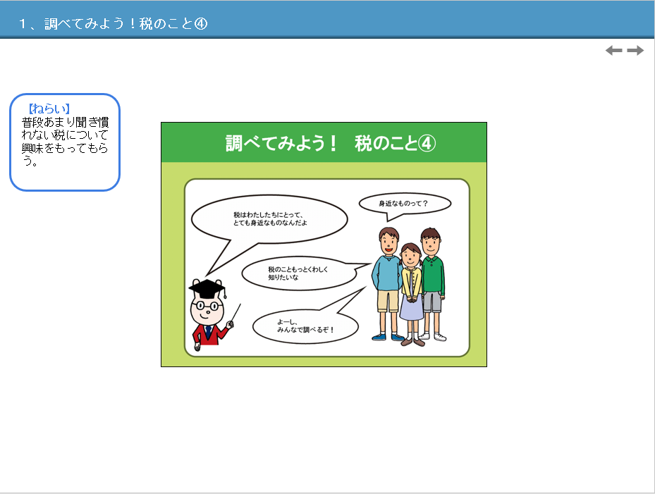
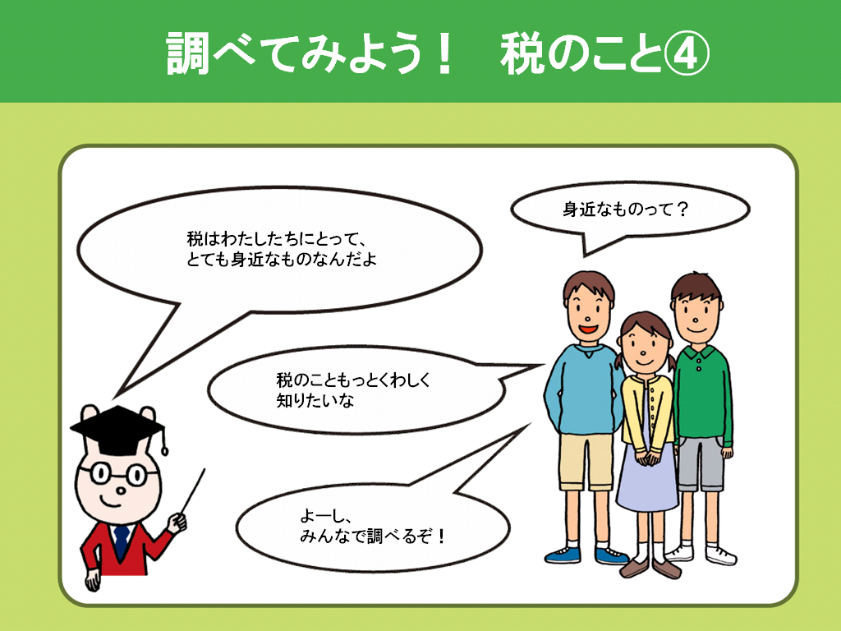
１、調べてみよう！税のこと④
【ねらい】
普段あまり聞き慣れない税について興味をもってもらう。

Slide 7
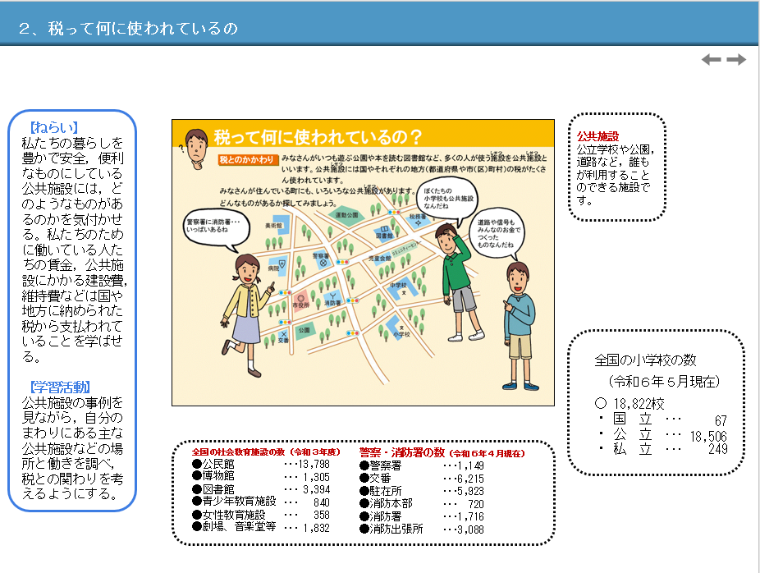
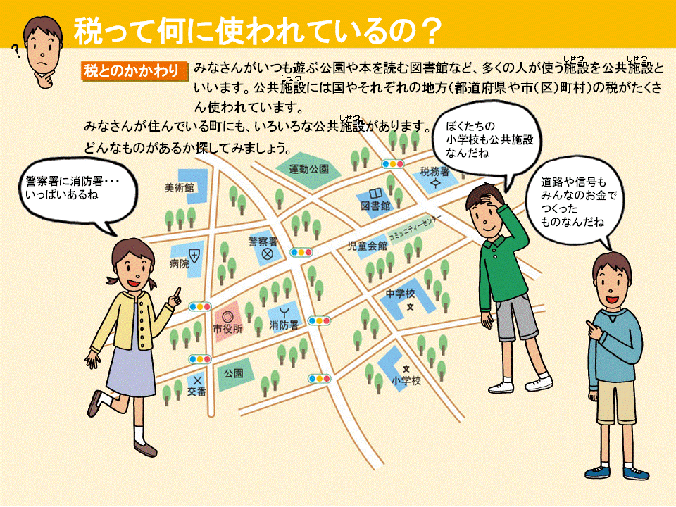
２、税って何に使われているの
【ねらい】
私たちの暮らしを豊かで安全，便利なものにしている公共施設には，どのようなものがあるのかを気付かせる。私たちのために働いている人たちの賃金，公共施設にかかる建設費，維持費などは国や地方に納められた税から支払われていることを学ばせる。
【学習活動】
公共施設の事例を見ながら，自分のまわりにある主な公共施設などの場所と働きを調べ，税との関わりを考えるようにする。
公共施設
公立学校や公園，道路など，誰もが利用することのできる施設です。
全国の小学校の数
（令和６年５月現在）
○ 18,822校
・ 国 立 ･･･
・ 公 立 ･･･
・ 私 立 ･･･ 249
67
18,506
全国の社会教育施設の数（令和３年度）
●公民館
●博物館
●図書館
●青少年教育施設
●女性教育施設
●劇場、音楽堂等
警察・消防署の数（令和６年４月現在）
●警察署
●交番
●駐在所
●消防本部
●消防署
●消防出張所
･･･13,798
･･･ 1,305
･･･ 3,394
･･･ 840
･･･ 358
･･･ 1,832
･･･1,149
･･･6,215
･･･5,923
･･･ 720
･･･1,716
･･･3,088

Slide 8
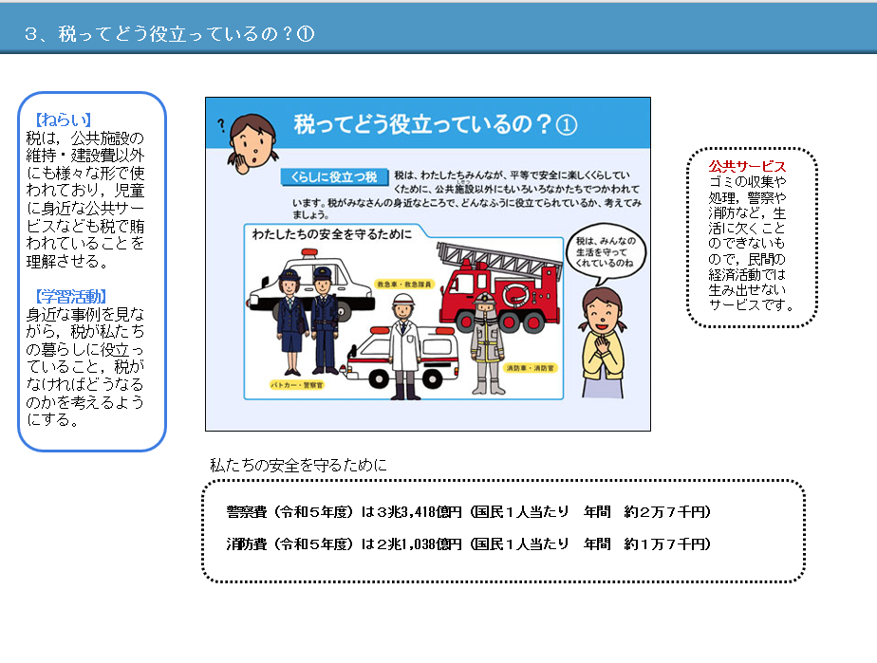
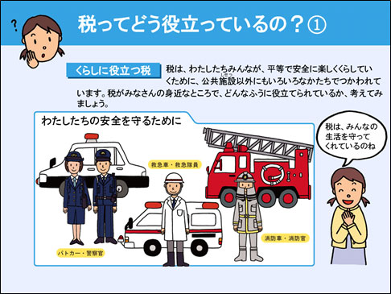

３、税ってどう役立っているの？①
【ねらい】
税は，公共施設の維持・建設費以外にも様々な形で使われており，児童に身近な公共サービスなども税で賄われていることを理解させる。
【学習活動】
身近な事例を見ながら，税が私たちの暮らしに役立っていること，税がなければどうなるのかを考えるようにする。
公共サービス
ゴミの収集や処理，警察や消防など，生活に欠くことのできないもので，民間の経済活動では生み出せないサービスです。
私たちの安全を守るために
警察費（令和５年度）は３兆3,418億円（国民１人当たり 年間 約２万７千円）
消防費（令和５年度）は２兆1,038億円（国民１人当たり 年間 約１万７千円）

Slide 9
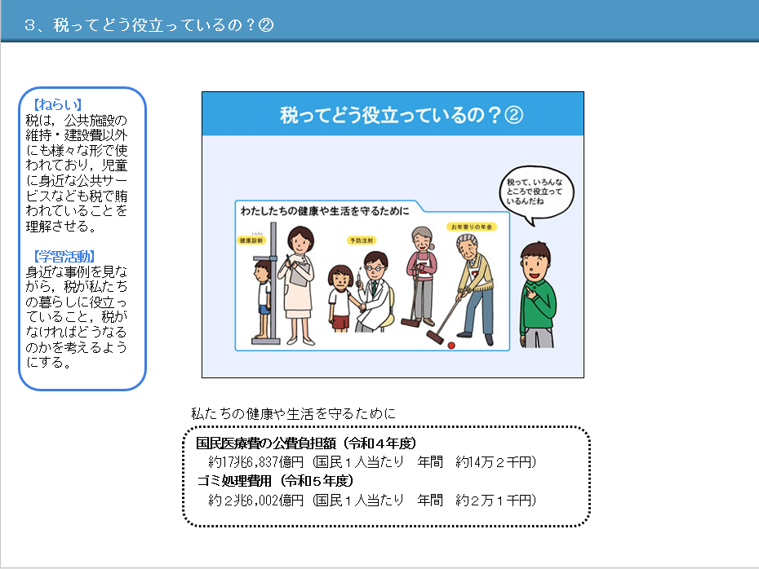
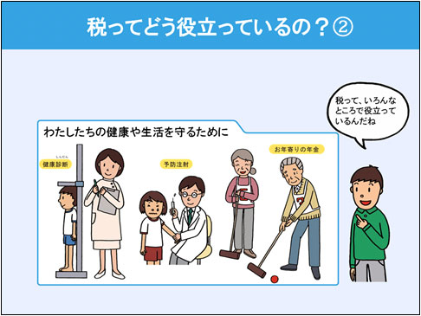
３、税ってどう役立っているの？②
【ねらい】
税は，公共施設の維持・建設費以外にも様々な形で使われており，児童に身近な公共サービスなども税で賄われていることを理解させる。
【学習活動】
身近な事例を見ながら，税が私たちの暮らしに役立っていること，税がなければどうなるのかを考えるようにする。
私たちの健康や生活を守るために
国民医療費の公費負担額（令和４年度）
約17兆6,837億円（国民１人当たり 年間 約14万２千円）
ゴミ処理費用（令和５年度）
約２兆6,002億円（国民１人当たり 年間 約２万１千円）

Slide 10
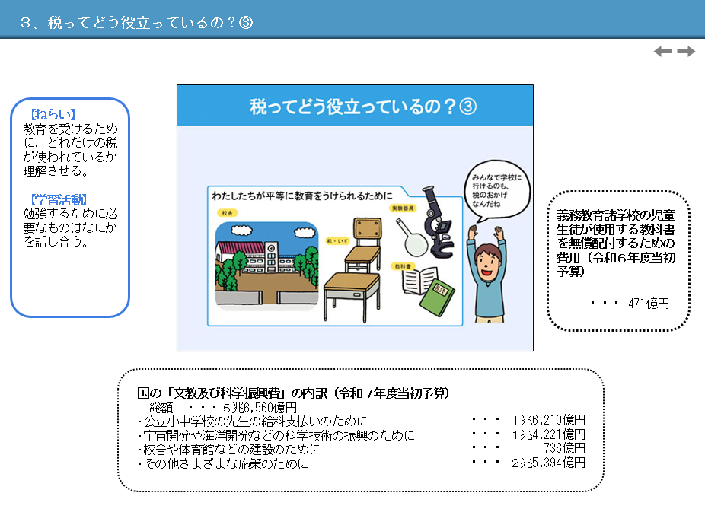
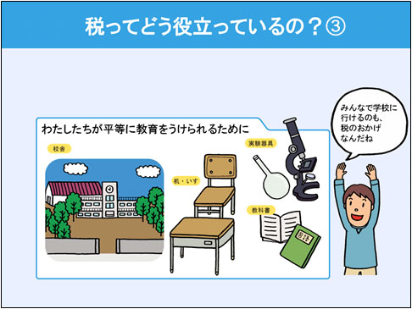
３、税ってどう役立っているの？③
【ねらい】
教育を受けるために，どれだけの税が使われているか理解させる。
【学習活動】
勉強するために必要なものはなにかを話し合う。
義務教育諸学校の児童生徒が使用する教科書を無償配付するための費用（令和６年度当初予算）
・・・ 471億円
国の「文教及び科学振興費」の内訳（令和７年度当初予算）
総額 ・・・５兆6,560億円
･公立小中学校の先生の給料支払いのために
･宇宙開発や海洋開発などの科学技術の振興のために
･校舎や体育館などの建設のために
･その他さまざまな施策のために
・・・ １兆6,210億円
・・・ １兆4,221億円
・・・ 736億円
・・・ ２兆5,394億円

Slide 11
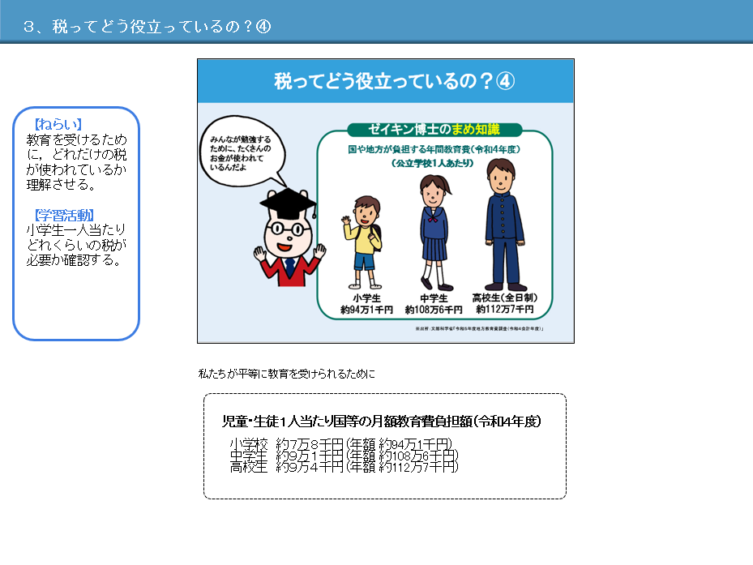
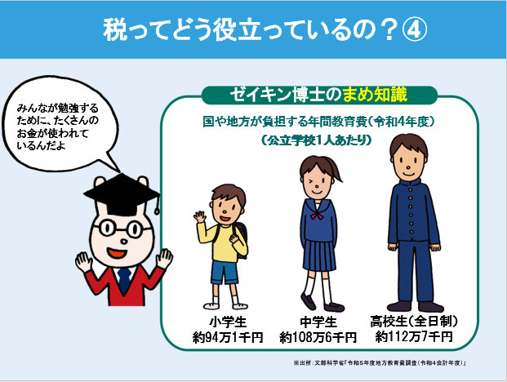
３、税ってどう役立っているの？④
【ねらい】
教育を受けるために，どれだけの税が使われているか理解させる。
【学習活動】
小学生一人当たりどれくらいの税が必要か確認する。
私たちが平等に教育を受けられるために
児童・生徒１人当たり国等の月額教育費負担額（令和４年度）
小学校 約７万８千円（年額 約94万1千円）
中学生 約９万１千円（年額 約108万6千円）
高校生 約９万４千円（年額 約112万7千円）

Slide 12
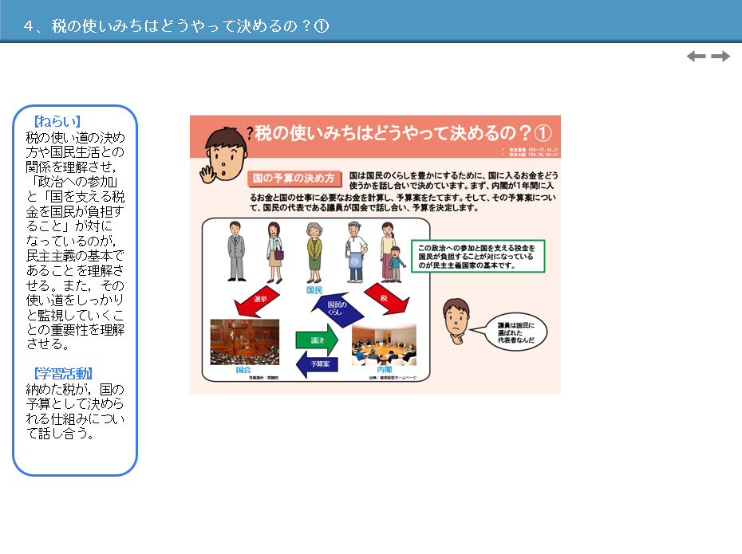
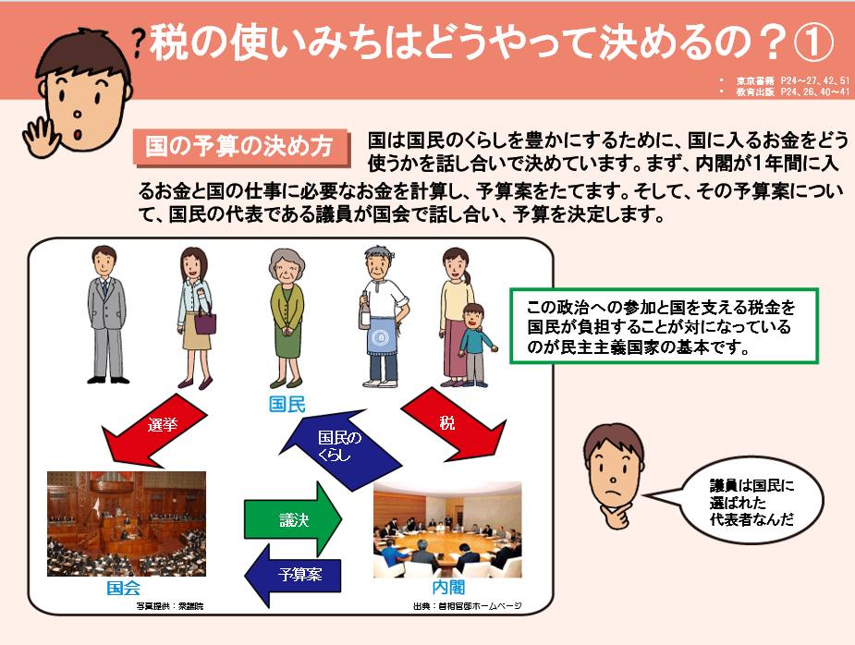
４、税の使いみちはどうやって決めるの？①
【ねらい】
税の使い道の決め方や国民生活との関係を理解させ，「政治への参加」と「国を支える税金を国民が負担すること」が対になっているのが，民主主義の基本であることを理解させる。また，その使い道をしっかりと監視していくことの重要性を理解させる。
【学習活動】
納めた税が，国の予算として決められる仕組みについて話し合う。

Slide 13
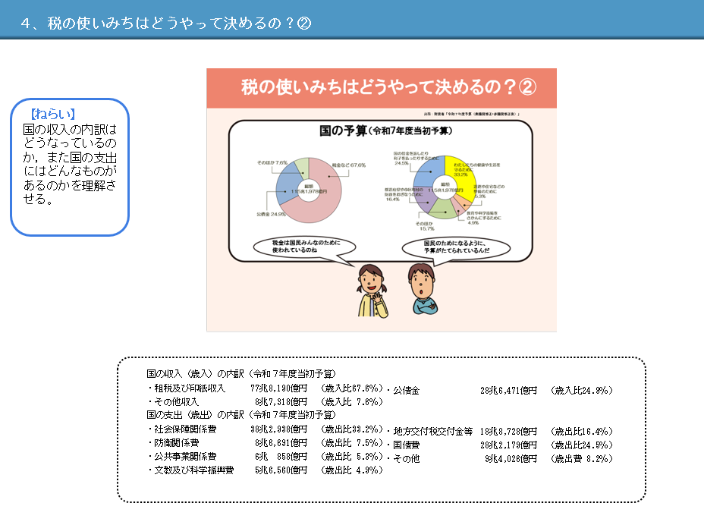
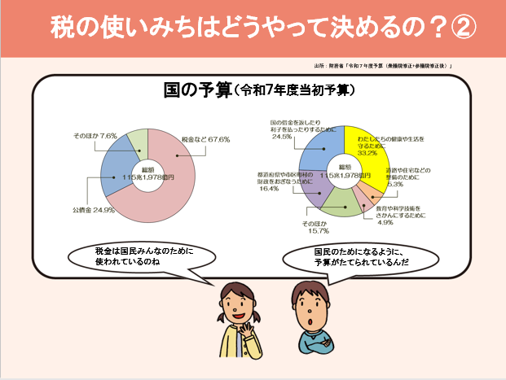
４、税の使いみちはどうやって決めるの？②
【ねらい】
国の収入の内訳はどうなっているのか，また国の支出にはどんなものがあるのかを理解させる。
国の収入（歳入）の内訳（令和７年度当初予算）
国の支出（歳出）の内訳（令和７年度当初予算）
・租税及び印紙収入
・その他収入
・社会保障関係費
・防衛関係費
・公共事業関係費
・文教及び科学振興費
77兆8,190億円 （歳入比67.6％）
8兆7,318億円 （歳入比 7.6％）
38兆2,938億円 （歳出比33.2％）
8兆6,691億円 （歳出比 7.5％）
6兆 858億円 （歳出比 5.3％）
5兆6,560億円 （歳出比 4.9％）
・公債金
・地方交付税交付金等
・国債費
・その他
28兆6,471億円 （歳入比24.9％）
18兆8,728億円 （歳出比16.4％）
28兆2,179億円 （歳出比24.5％）
9兆4,026億円 （歳出費 8.2％）

Slide 14
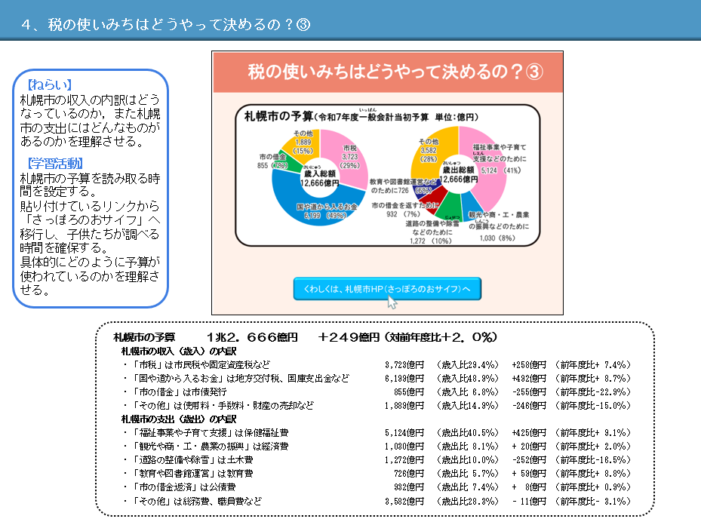
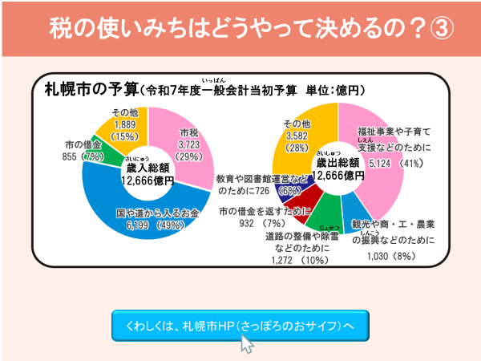
４、税の使いみちはどうやって決めるの？③
【ねらい】
札幌市の収入の内訳はどうなっているのか，また札幌市の支出にはどんなものがあるのかを理解させる。
【学習活動】
札幌市の予算を読み取る時間を設定する。
貼り付けているリンクから「さっぽろのおサイフ」へ移行し、子供たちが調べる時間を確保する。
具体的にどのように予算が使われているのかを理解させる。
札幌市の予算 １兆２，６６６億円 ＋２４９億円（対前年度比＋２．０％）
札幌市の収入（歳入）の内訳
・「市税」は市民税や固定資産税など 3,723億円 （歳入比29.4％） +258億円 （前年度比+ 7.4％）
・「国や道から入るお金」は地方交付税、国庫支出金など 6,199億円 （歳入比48.9％） +492億円 （前年度比+ 8.7％）
・「市の借金」は市債発行 855億円 （歳入比 6.8％） -255億円 （前年度比-22.9％）
・「その他」は使用料・手数料・財産の売却など 1,889億円 （歳入比14.9％） -246億円 （前年度比-15.0％）
札幌市の支出（歳出）の内訳
・「福祉事業や子育て支援」は保健福祉費 5,124億円 （歳出比40.5％） +425億円 （前年度比+ 9.1％）
・「観光や商・工・農業の振興」は経済費 1,030億円 （歳出比 8.1％） + 20億円 （前年度比+ 2.0％）
・「道路の整備や除雪」は土木費 1,272億円 （歳出比10.0％） -252億円 （前年度比-16.5％）
・「教育や図書館運営」は教育費 726億円 （歳出比 5.7％） + 59億円 （前年度比+ 8.8％）
・「市の借金返済」は公債費 932億円 （歳出比 7.4％） + 8億円 （前年度比+ 0.9％）
・「その他」は総務費、職員費など 3,582億円 （歳出比28.3％） - 11億円 （前年度比- 3.1％）

Slide 15
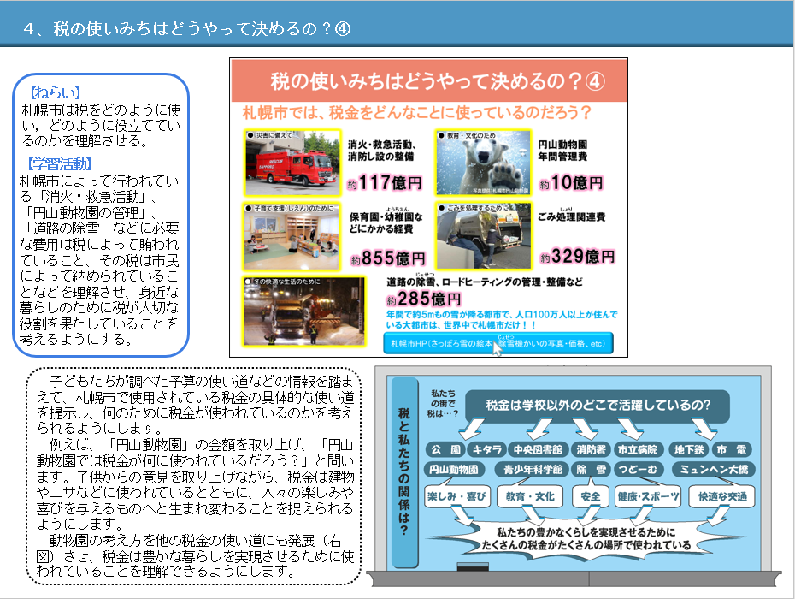
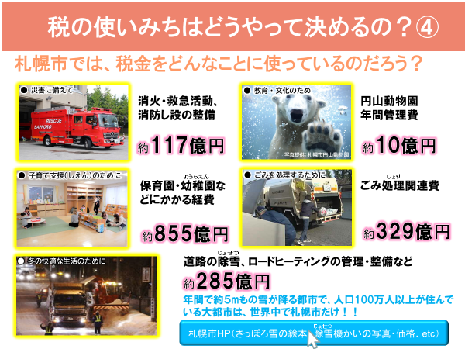
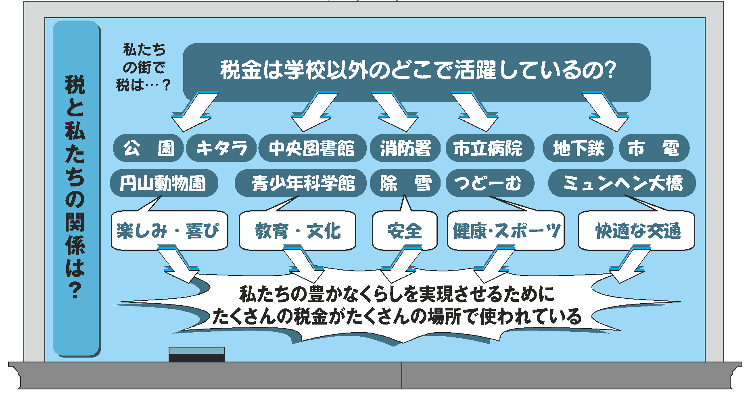
４、税の使いみちはどうやって決めるの？④
【ねらい】
札幌市は税をどのように使い，どのように役立てているのかを理解させる。
【学習活動】
札幌市によって行われている「消火・救急活動」、「円山動物園の管理」、「道路の除雪」などに必要な費用は税によって賄われていること、その税は市民によって納められていることなどを理解させ、身近な暮らしのために税が大切な役割を果たしていることを考えるようにする。
子どもたちが調べた予算の使い道などの情報を踏まえて、札幌市で使用されている税金の具体的な使い道を提示し、何のために税金が使われているのかを考えられるようにします。
例えば、「円山動物園」の金額を取り上げ、「円山動物園では税金が何に使われているだろう？」と問います。子供からの意見を取り上げながら、税金は建物やエサなどに使われているとともに、人々の楽しみや喜びを与えるものへと生まれ変わることを捉えられるようにします。
動物園の考え方を他の税金の使い道にも発展（右図）させ、税金は豊かな暮らしを実現させるために使われていることを理解できるようにします。

Slide 16
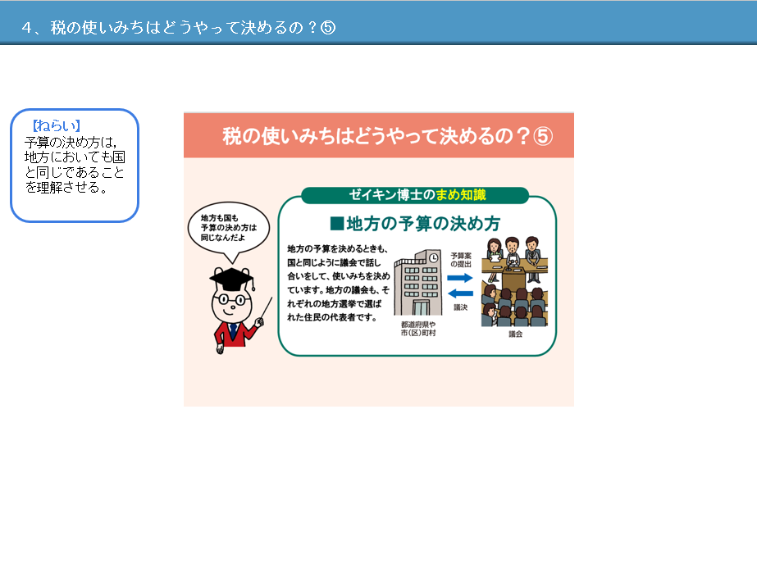
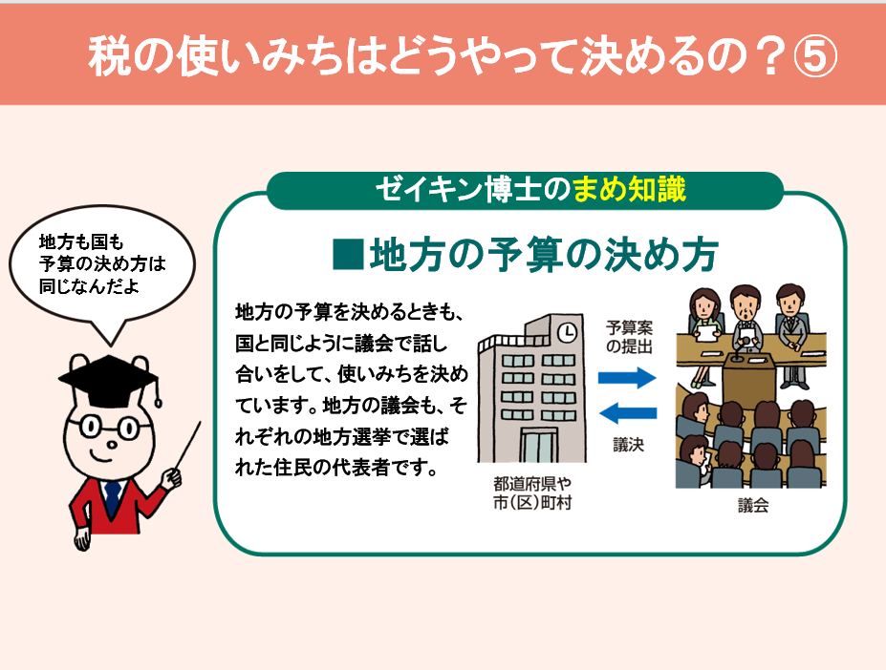
４、税の使いみちはどうやって決めるの？⑤
【ねらい】
予算の決め方は，地方においても国と同じであることを理解させる。

Slide 17
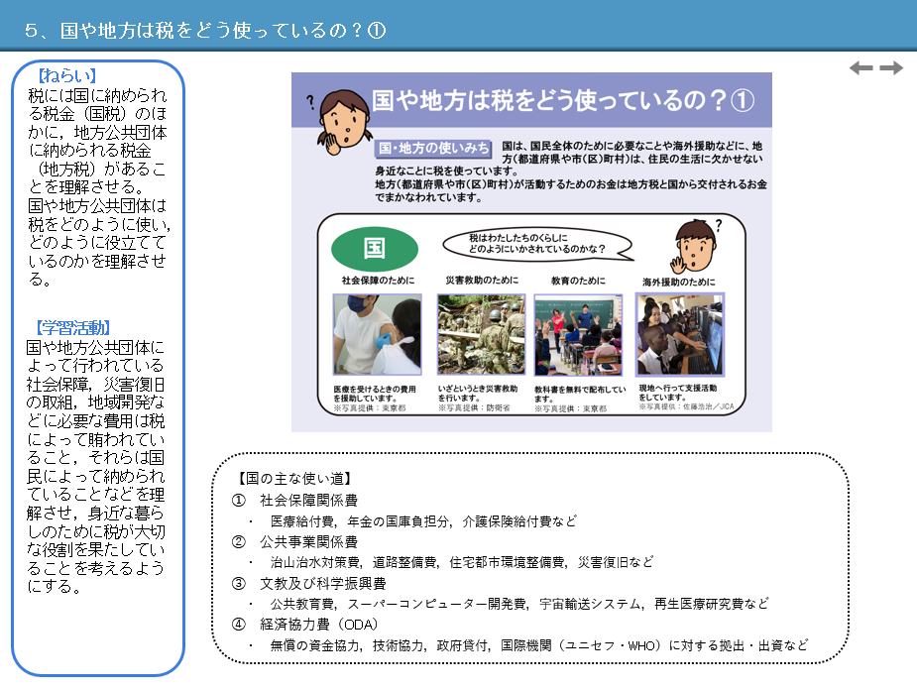
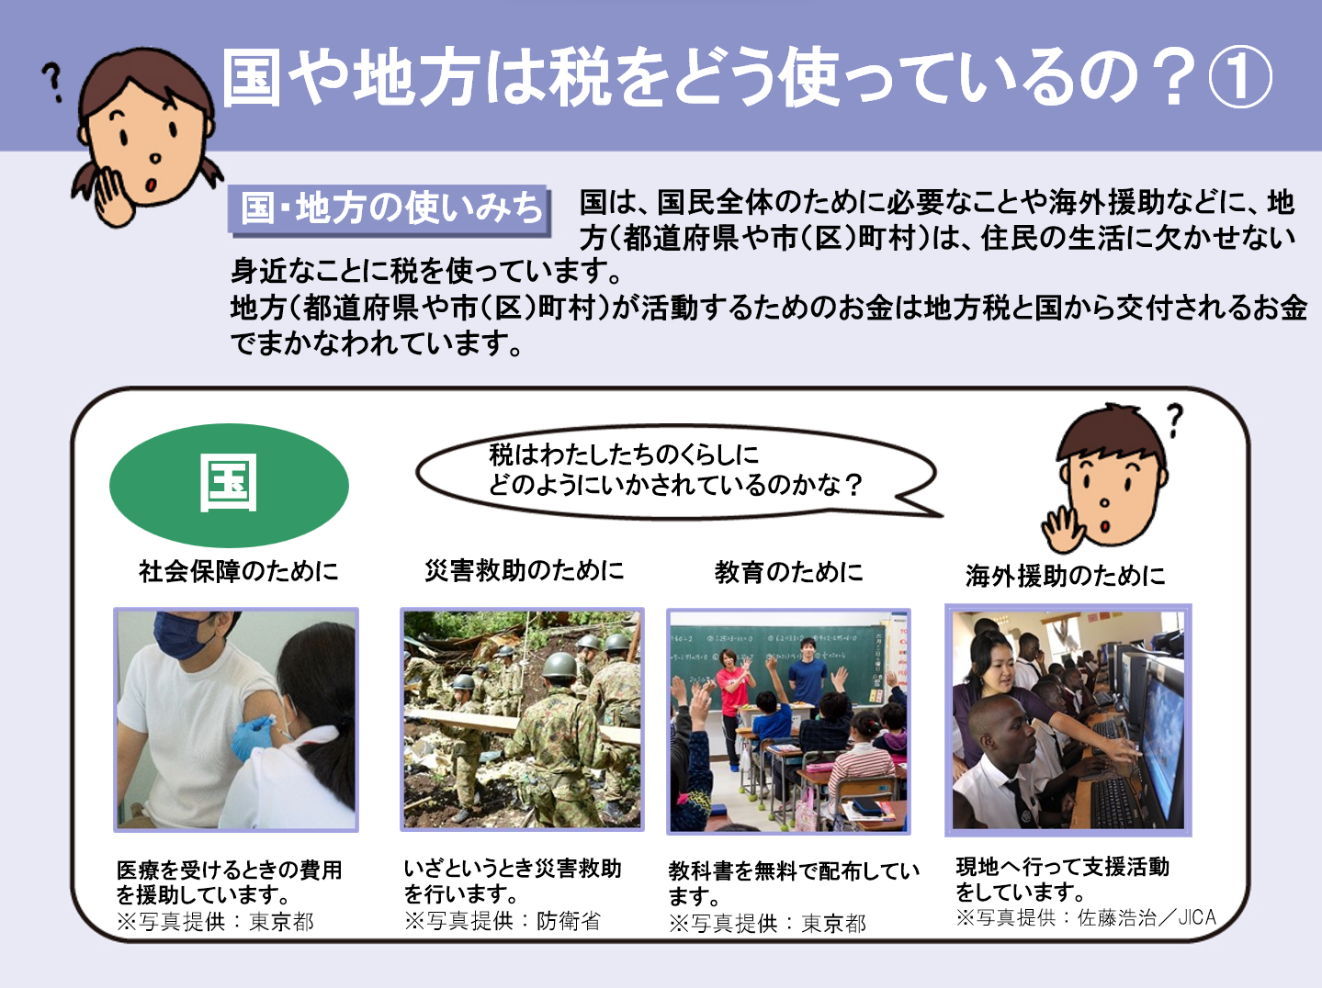
５、国や地方は税をどう使っているの？①
【ねらい】
税には国に納められる税金（国税）のほかに，地方公共団体に納められる税金（地方税）があることを理解させる。
国や地方公共団体は税をどのように使い，どのように役立てているのかを理解させる。
【学習活動】
国や地方公共団体によって行われている社会保障，災害復旧の取組，地域開発などに必要な費用は税によって賄われていること，それらは国民によって納められていることなどを理解させ，身近な暮らしのために税が大切な役割を果たしていることを考えるようにする。
【国の主な使い道】
① 社会保障関係費
・ 医療給付費，年金の国庫負担分，介護保険給付費など
② 公共事業関係費
・ 治山治水対策費，道路整備費，住宅都市環境整備費，災害復旧など
③ 文教及び科学振興費
・ 公共教育費，スーパーコンピューター開発費，宇宙輸送システム，再生医療研究費など
④ 経済協力費（ODA）
・ 無償の資金協力，技術協力，政府貸付，国際機関（ユニセフ・WHO）に対する拠出・出資など

Slide 18
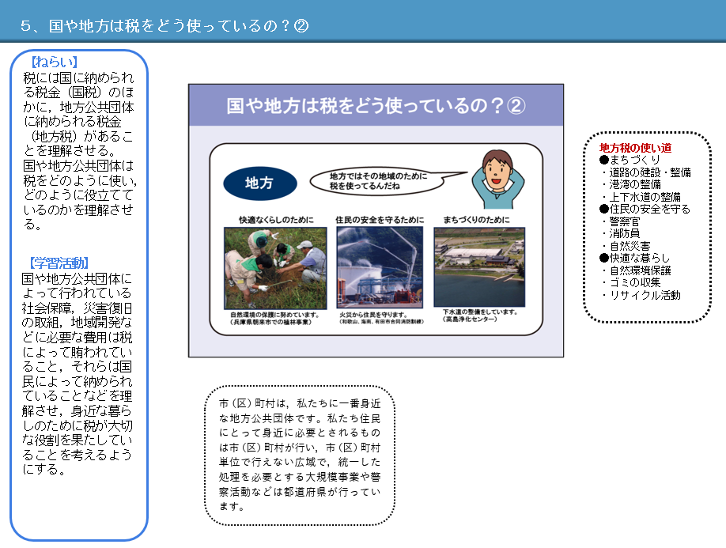
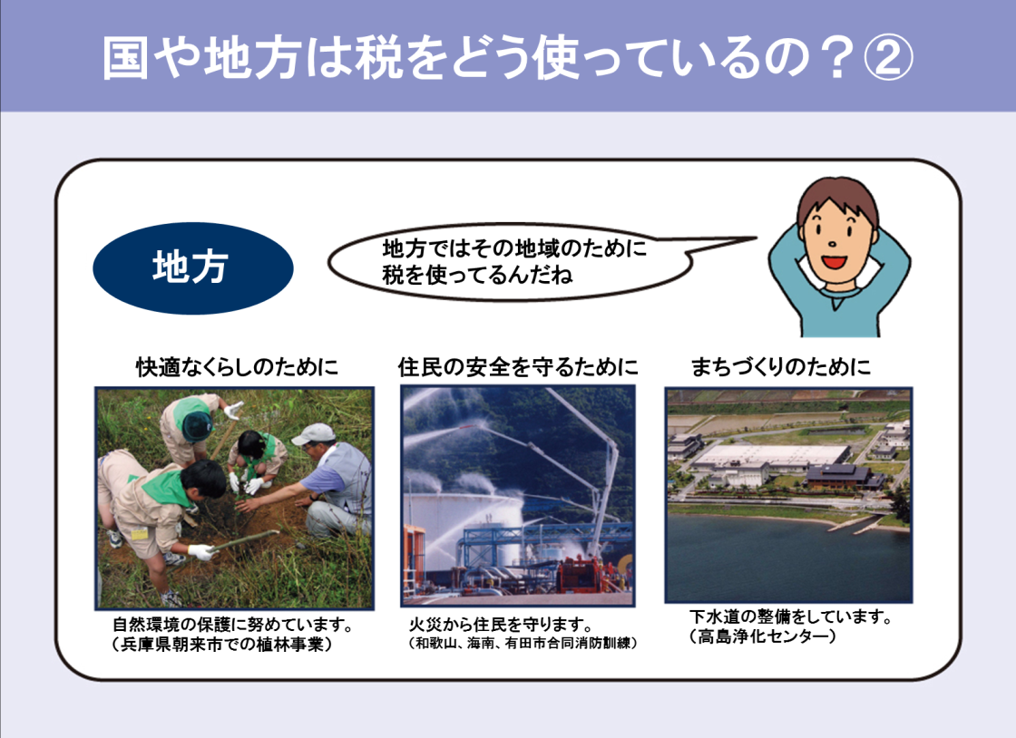
５、国や地方は税をどう使っているの？②
【ねらい】
税には国に納められる税金（国税）のほかに，地方公共団体に納められる税金（地方税）があることを理解させる。
国や地方公共団体は税をどのように使い，どのように役立てているのかを理解させる。
地方税の使い道
●まちづくり
・道路の建設・整備
・港湾の整備
・上下水道の整備
●住民の安全を守る
・警察官
・消防員
・自然災害
●快適な暮らし
・自然環境保護
・ゴミの収集
・リサイクル活動
【学習活動】
国や地方公共団体によって行われている社会保障，災害復旧の取組，地域開発などに必要な費用は税によって賄われていること，それらは国民によって納められていることなどを理解させ，身近な暮らしのために税が大切な役割を果たしていることを考えるようにする。
市（区）町村は，私たちに一番身近な地方公共団体です。私たち住民にとって身近に必要とされるものは市（区）町村が行い，市（区）町村単位で行えない広域で，統一した処理を必要とする大規模事業や警察活動などは都道府県が行っています。

Slide 19
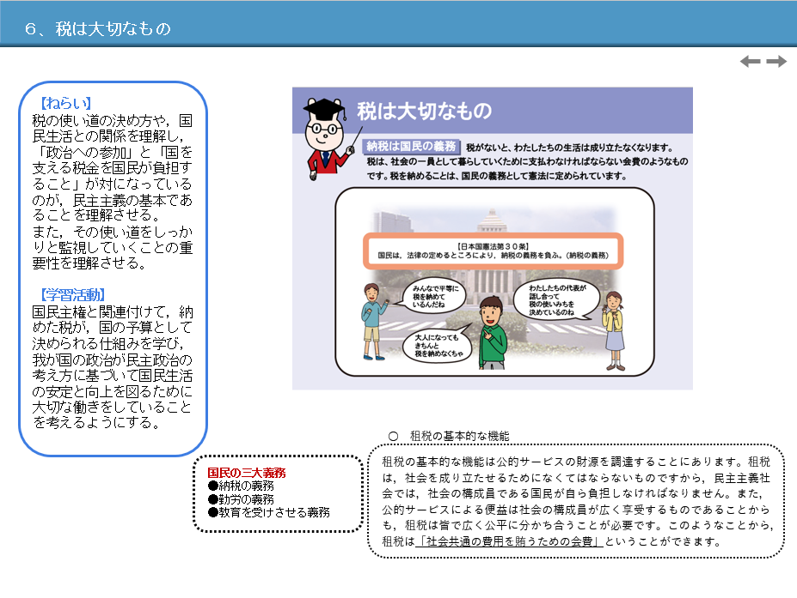
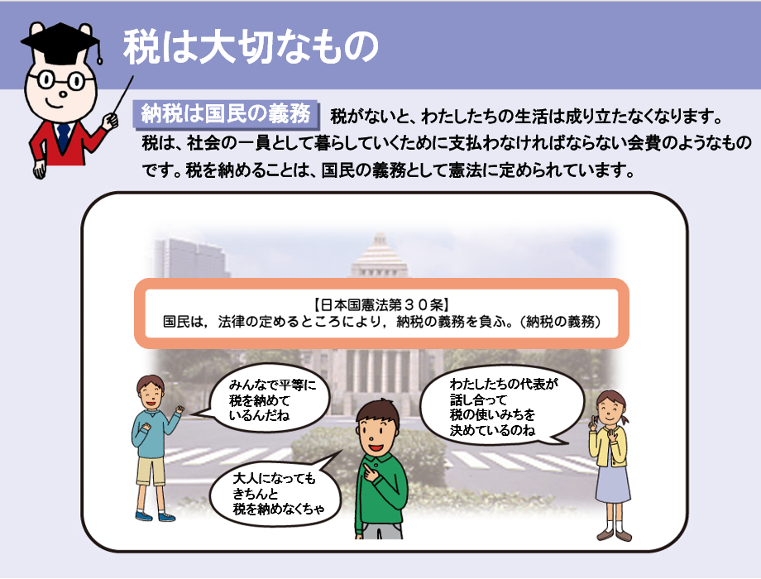
６、税は大切なもの
【ねらい】
税の使い道の決め方や，国民生活との関係を理解し，「政治への参加」と「国を支える税金を国民が負担すること」が対になっているのが，民主主義の基本であることを理解させる。
また，その使い道をしっかりと監視していくことの重要性を理解させる。
【学習活動】
国民主権と関連付けて，納めた税が，国の予算として決められる仕組みを学び，我が国の政治が民主政治の考え方に基づいて国民生活の安定と向上を図るために大切な働きをしていることを考えるようにする。
○ 租税の基本的な機能
租税の基本的な機能は公的サービスの財源を調達することにあります。租税は，社会を成り立たせるためになくてはならないものですから，民主主義社会では，社会の構成員である国民が自ら負担しなければなりません。また，公的サービスによる便益は社会の構成員が広く享受するものであることからも，租税は皆で広く公平に分かち合うことが必要です。このようなことから，租税は「社会共通の費用を賄うための会費」ということができます。
国民の三大義務
●納税の義務
●勤労の義務
●教育を受けさせる義務

Slide 20
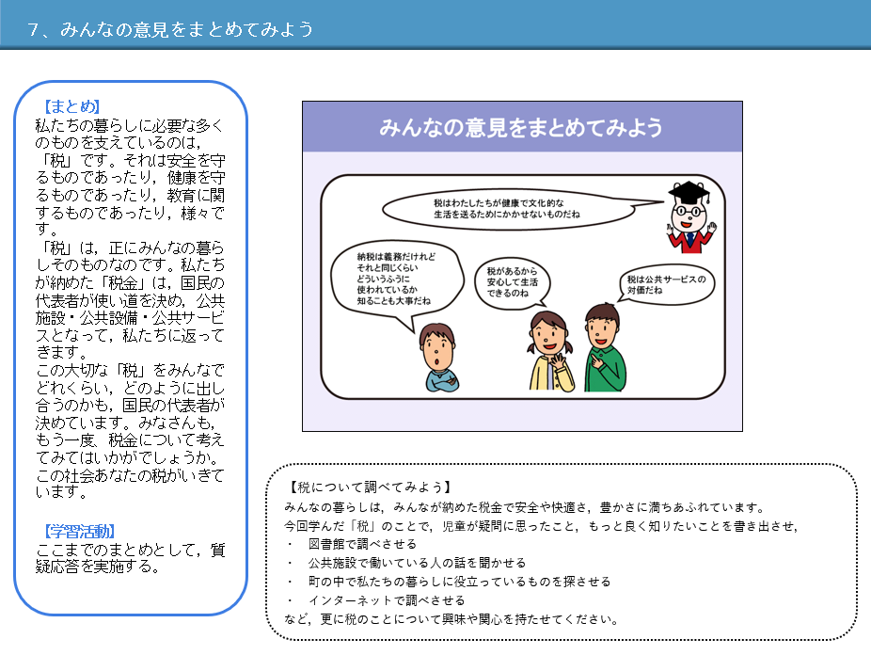
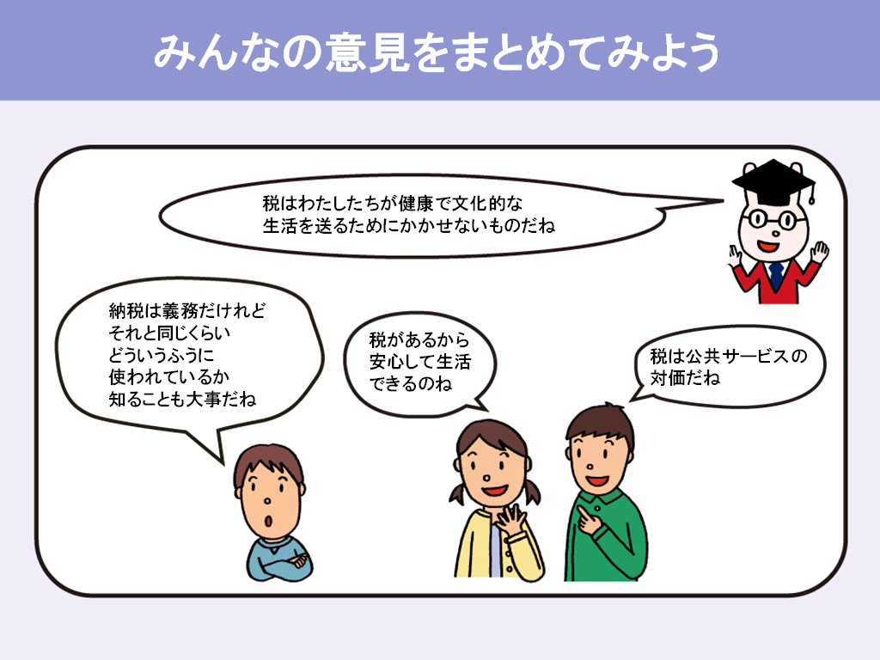
７、みんなの意見をまとめてみよう
【まとめ】
私たちの暮らしに必要な多くのものを支えているのは，「税」です。それは安全を守るものであったり，健康を守るものであったり，教育に関するものであったり，様々です。
「税」は，正にみんなの暮らしそのものなのです。私たちが納めた「税金」は，国民の代表者が使い道を決め，公共施設・公共設備・公共サービスとなって，私たちに返ってきます。
この大切な「税」をみんなでどれくらい，どのように出し合うのかも，国民の代表者が決めています。みなさんも，もう一度、税金について考えてみてはいかがでしょうか。この社会あなたの税がいきています。
【税について調べてみよう】
みんなの暮らしは，みんなが納めた税金で安全や快適さ，豊かさに満ちあふれています。
今回学んだ「税」のことで，児童が疑問に思ったこと，もっと良く知りたいことを書き出させ，
・ 図書館で調べさせる
・ 公共施設で働いている人の話を聞かせる
・ 町の中で私たちの暮らしに役立っているものを探させる
・ インターネットで調べさせる
など，更に税のことについて興味や関心を持たせてください。
【学習活動】
ここまでのまとめとして，質疑応答を実施する。

Slide 21
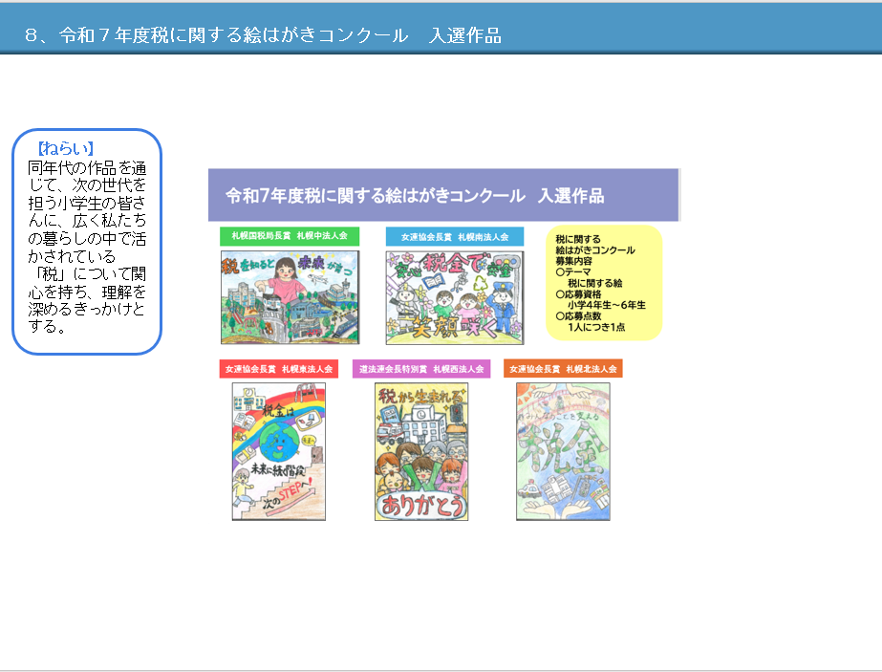
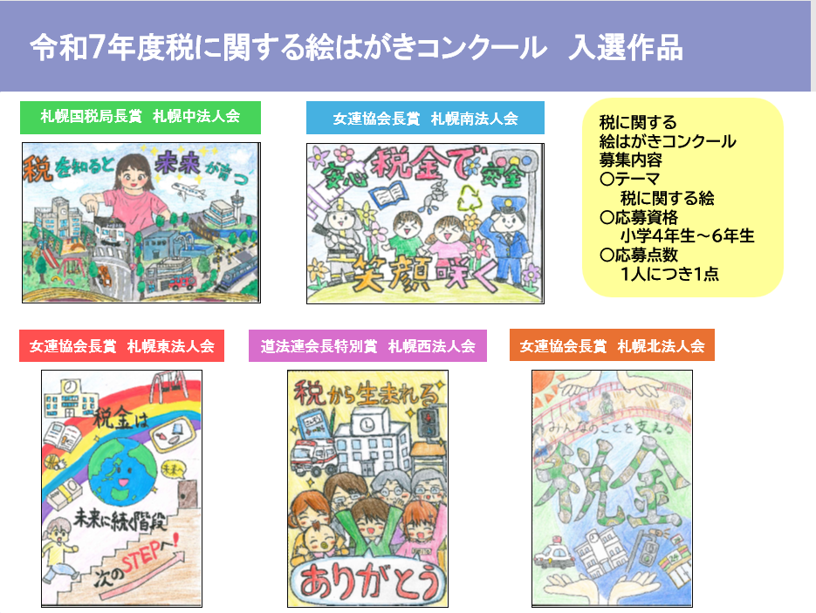
８、令和７年度税に関する絵はがきコンクール 入選作品
【ねらい】
同年代の作品を通じて、次の世代を担う小学生の皆さんに、広く私たちの暮らしの中で活かされている「税」について関心を持ち、理解を深めるきっかけとする。

Slide 22
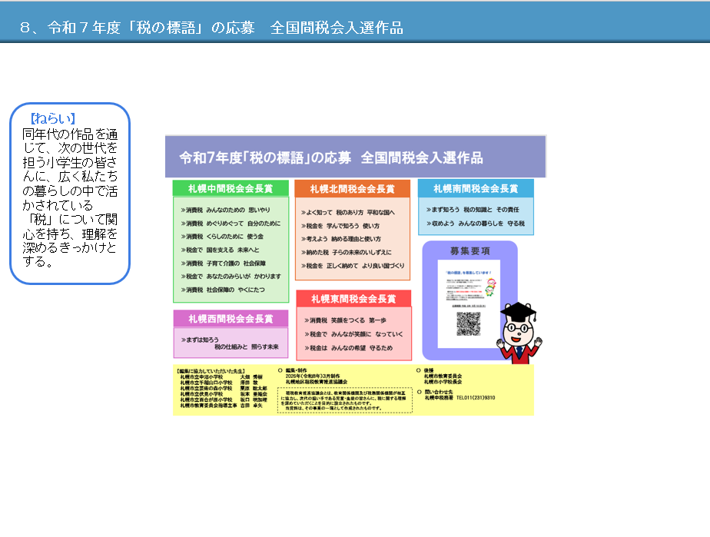
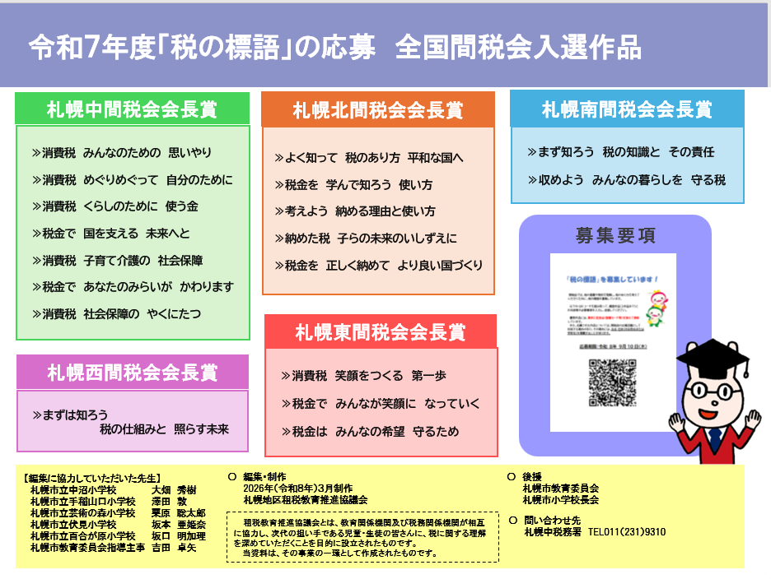
８、令和７年度「税の標語」の応募 全国間税会入選作品
【ねらい】
同年代の作品を通じて、次の世代を担う小学生の皆さんに、広く私たちの暮らしの中で活かされている「税」について関心を持ち、理解を深めるきっかけとする。

